Slide 1

万能的解题金钥匙——搜索

Slide 2
基础概念
在我们遇到的一些问题当中，有些问题不能够确切的建立数学模型，或即便有数学模型但该模型的准确方法也不一定能运用现成算法。在要求枚举方案时，常常会遇到这一类问题。
解决这一类问题，我们一般采用搜索的方法解决，即从初始状态出发，运用题目所给出的条件和规则扩展所有可能情况，从中找出满足题意要求的解答。
状态：指当前所面临的具体问题
转移：指从一个状态到另一状态的一种决策
状态和转移可能是题目中已经给出，也可能是需要自己分析出的。一道题的状态与决策可能有多种。
产生式系统：把状态通过转移得到的一颗状态树，称作产生式系统

Slide 3
广度优先搜索
在搜索算法中，我们对每个节点进行拓展，深度越小的结点越先得到扩展，就是广度优先搜索法，下面通过一个具体实例来讨论广度优先算法的一般规律。

Slide 4
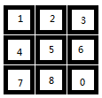
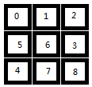
例题一
八数码难题：在3×3的棋盘上，摆有八个棋子，每个棋子上标有1至8的某一数字。棋盘中留有一个空格（空格用0表示）。空格周围的棋子可以移到空格中。要求解的问题是：给出一种初始布局（初始状态）和目标面局（目标状态），找到一种最少步骤的移动方法，实现从初始布局到目标布局的转变。
以上图为例，从初始状态到目标状态的最少步数方案如下：
将8移到空位，将7移到空位，将4移到空位，将5移到空位，将6移到空位，将3移到空位，将2移到空位，将1移到空位。
初始状态
目标状态

Slide 5
分析
由于题目要找到的解是达到目标最少步骤，因此解题的方法为：从初始状态出发，先把移动一步后的布局全部找到，检查是否达到目标布局，如果没有，再从这些移动一步的布局出发，找到移动两步后的所有布局，再判断是否有达到目标的，如此继续，一直达到目标状态为止，输出结果。
由于是按移动步数从少到多产生新布局的，所以找到的第一个目标一定是移动步数最少的一个，也就是最优解。

Slide 6
分析
具体实现使用产生式系统：
那么对于当前的一个状态，我们记录如下信息：一个3*3的矩阵ch用于表示矩阵的布局，其中ch[i,j]表示第i行，第j列所放的数字；为了方便程序编写，我们记录空格的位置(si, sj)以及深度dep，即从初始状态到达这个状态的最少步数。

Slide 7
分析
因为新产生的结点深度（也即从初始布局到该结点的步数）一般要比数据库原有结点大（或相等），按步数大的后扩展的要求，应该放在数据库的后面。而当前扩展的结点从数据库前面选取，即符合先产生的先扩展，后产生的后扩展规律。所以数据库的结构用队列的结构形式较合适。用上述记录为元素的数组data来表示数据库，并设置两个指针：closed为队列的首指针，open为队列的尾指针。

Slide 8
分析
产生规则。原规则规定空格周围的棋子可以向空格移动。但如果换一种角度观察，也可看作空格向四周移动。这样处理更便于编程。如果空格位置在（si，sj），则有四条规则：
（1）空格向上移动。
If si-1>=1 then ch(si,sj)：=ch(si-1,sj); ch(si-1,sj):=0
（2）空格向下移动。
If si+1<=3 then ch(si,sj)：=ch(si+1,sj); ch(si+1,sj):=0
（3）空格向左移动。
If sj-1>=1 then ch(si,sj)：=ch(si,sj-1); ch(si,sj-1):=0
（4）空格向右移动。
If sj+1<=3 then ch(si,sj)：=ch(si-1,sj); ch(si,sj+1):=0
用数组DI和HJ来表示移动的行列增量，则有：
R 1 2 3 4
方向 左 上 右 下
DI 0 -1 0 1
HJ -1 0 1 0

Slide 9
程序实现（伪代码）
Program num8;
初始化；把初始布局存入数据库data；
设首指针closed：=0； 尾指针open：=1；
Repeat
Closed增1，取出队列首记录为当前被扩展结点；
For r：=1 to 4 do {r是规则编号}
Begin
If 新空格位置合法 then
Begin
Open增1，并把新布局存入队尾；
If 新布局与队列中原有记录重复 then 删除新产生的布局
Else if 达到目标 then 输出并退出；
End；
End；
Until closed>=open； {队列空}
具体程序实现参照ppt附带的num8.pas

Slide 10
总结与拓展
从上例可以看出，广度优先搜索法可以求出步数最少的解，即深度最少的解。
与深度优先搜索类似，不同的问题，用广度优先搜索的基本算法是一样的，但在数据库的表示方法、产生的结点是否符合条件和重复的判断上可以有不同的编程技巧，程序的运行效率也有所不同。以八数码问题为例，上面的程序中用3*3的二维数组表示布局比较直观，但在判断重复，判断是否达到目标方面，却给程序增加了复杂性，也影响了运行速度。可以改用字符串形式来表示布局，第1..3个数表示第一行的三个数，第4..6个数，表示第二行的三个数，第7..9个数表示第三行的三个数。例如初始布局表示为“123456780”，目标布局表示为“012563478”。

Slide 11
总结与拓展
产生规则也必须作相应改动。设空格当前位置是SI，则有：
（1）空格向上移动：空格的位置减3，即交换SI和SI-3的字符；
（2）空格向左移动：空格的位置减1，即交换SI和SI-1的字符；
（3）空格向右移动：空格的位置加1，即交换SI和SI+1的字符；
（4）空格向下移动：空格的位置加3，即交换SI和SI+3的字符。
如设规则编号为k，则上述四条规则可归纳为一条：
交换SI和SI+（2*k-5）的字符
布局用字符串表示，使得判断重复过程和判断目标的过程变得很简单，只需判断两个字符串是否相等就可以了。按照上述的改进，读者可自己编制的解八数码问题的程序。

Slide 12
一般广度优先搜索的基本框架
根据八数码问题的基本框架，与一般广度优先搜索的基本思想，我们可以得到如下一般广度优先搜索的基本框架。
Program BFS;
初始化；建立数据库data；初始状态存入数据库data；
设队列首指针closed：=0； 队列尾指针open：=1；
Repeat
Closed增1，取出closed所指结点进行扩展；
For r：=1 to rmax do {r为产生规则编号}
Begin
If 子结点符合条件 then
Begin
Open增1，并把新结点存入数据库队尾；
If 新结点与原有结点重复 then 删去该结点（open减1）
Else if 新结点即目标 then 输出并退出；
End；
End；
Until closed>=open； {队列空}

Slide 13
例题二
翻币问题。有N个硬币（N≥6）正面朝上排成一排，每次将5个硬币翻过来放在原位置，直到最后全部硬币翻成反面朝上为止。编程让计算机找出步数最少的翻法并把翻币过程及次数打印出来（用O表示正面，*表示反面）。
例如N=6的情况：
step 0: oooooo
step 1: *****o
step 2: oooo**
step 3: ***ooo
step 4: oo****
step 5: *ooooo
step 6: ******

Slide 14
分析
由于问题要求找出最少步骤，用广度优先搜索法来求解。表面看，翻币的过程与正反面硬币的排列位置有关，但只要经过仔细分析会发现：实际上翻币过程仅与硬币正反面的个数有关，与它们的位置是无关的。例如下面两种状态：
O * O * O * O O
* * * O O O O O
都只要把5个正面朝上的硬币翻过来就达到了目标。因此在搜索过程中只需考虑当前状态正面朝上的个数。

Slide 15
分析
又如，如果当前状态是：* * * O O * * *
翻第1，2，4，6，8个得到：O O * * O O * O
而翻第3，5，6，7，8个得到：* * O O * O O O
这两种翻法虽翻的硬币不同，但都是把原状态中4个反面朝上1个正面朝上的硬币翻过来。结果状态不同，但都有5个硬币正面朝上，再翻一次就都可以达到目标。所以产生规则也只需考虑翻正面朝上的硬币的个数不同就可以了。

Slide 16
分析
建立产生式系统。其中：综合数据库。综合数据库中每个记录设计为三项：当前状态中硬币正面朝上的个数，父结点位置，由父结点翻了几个正面朝上的硬币得到当前状态。数据库本身用队列形式。
产生规则有六条，即翻R(0<=R<=5)个正面朝上的硬币：
if 当前结点正面朝上的硬币个数M≥R且反面朝上的个数≥5-R
then 子结点data=（M-R）+（5-R） {R=0，1，2，……，5}
搜索策略。采用广度优先搜索法求解。
具体程序见目录下coin.pas

Slide 17
例题三
有两个无刻度标志的水壶，分别可装x升和y升（x、y为整数，x、y<=100）的水，设另有一水缸，可用来向水壶灌水或倒出水，两水壶间，水也可以相互倾灌。
已知x升壶为满壶，y升壶为空壶。问如何通过倒水或灌水操作，用最少步数能在y升壶中量出z(<=100)升的水来。

Slide 18
例题三
例如，X=5，Y=6，Z=3时，有如下方案：
setp 0: x=5 y=0
setp 1: x=0 y=5
setp 2: x=5 y=5
setp 3: x=4 y=6
setp 4: x=4 y=0
setp 5: x=0 y=4
setp 6: x=5 y=4
setp 7: x=3 y=6
setp 8: x=3 y=0
setp 9: x=0 y=3

Slide 19



分析
本题要求最少步数，显然应采用广度优先搜索。设A水壶内有a升水，B水壶内有b升水，则最多会有六种产生规则：
（1）当a>0且b<y时，可以从水壶A倒 (a,y-b)升水给水壶B。这时水壶A内有a-MIN(a,y-b)升水；水壶B内有b+MIN(a,y-b)升水；
（2）当b>0且a<x时，可以从水壶B倒MIN(b,x-a)升水给水壶A。这时水壶A内有a+MIN(b,x-a)升水；水壶B内有b+MIN(b,x-a)升水；
A水壶 B水壶
A水壶 B水壶
A水壶 B水壶

Slide 20


分析
(3)当a>0时,可以从水壶A倒a升水给水缸,这时水壶A内有0升水.水壶B内有b升水；
(4)当a<x时,可以从水缸倒x-a升水给水壶A；这时水壶A内有x升水，水壶B内有b升水；

Slide 21


分析
（5）当b>0时,可以从水壶B倒b升水给水缸，这时水壶A内有a升水；水壶B内有0升水
（6）当b<y时,可以从水缸倒y-b升水给水壶B，这时水壶A内有a升水水壶B内有y升水

Slide 22
分析
初始时，水壶A内有x升水，水壶B内有0升水。
综合数据库： 可用一个记录类型描述一个状态：
atype=record
father，a，b：word；
end；
father记录当前节点的父亲节点的编号，a、b表示当前状态中，水壶A和水壶B里各有多少水。
整个数据库可用一个以为数组DATA[1..10000] of atype;另外用一个标志数组bool，当bool[I，j]为真，表示水壶A为I升，水壶B为j升的状态还没有产生过，反之则表示已产生过。使用广度优先搜索求解即可。
源程序见目录下battle.pas

Slide 23
例题四
黑白棋游戏的棋盘由4×4方格阵列构成。棋盘的每一方格中放有1枚棋子，共有8枚白棋子和8枚黑棋子。这16枚棋子的每一种放置方案都构成一个游戏状态。在棋盘上拥有1条公共边的2个方格称为相邻方格。一个方格最多可有4个相邻方格。在玩黑白棋游戏时，每一步可将任何2个相邻方格中棋子互换位置。对于给定的初始游戏状态和目标游戏状态，编程计算从初始游戏状态变化到目标游戏状态的最短着棋序列。

Slide 24
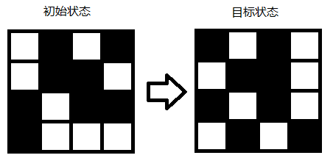
分析
首先分析状态量，16个格子，每个格子可以是黑或者白，所以状态不超过2¹⁶，这个状态量是很小的，完全可以进行广搜。
状态：一个4*4的棋盘
决策：将任何2个相邻方格中棋子互换位置

Slide 25
分析
那么广搜的判重就可以用hash表来解决
把16个格子的黑白棋看成是一个二进制数，那么一个状态就对应一个数，这是最简单的hash函数
通过这样的hash函数，hash是可以不用挂链的

Slide 26
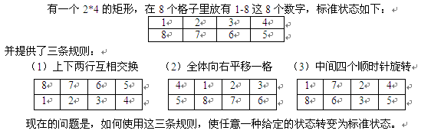
例题五

Slide 27
分析
看到这一问题，首先想到的自然是广度优先搜索。但是搜索中必然会出现许多重复，大大的增加了时空复杂度，比如连用两次规则A显然是浪费的，因此需要判重。如果是用传统的比较方法来排除重复的话，无疑将花去很多的时间，事实上也的确如此。
因为，我们需要找到一种更为便捷的方法，来进行判重。

Slide 28
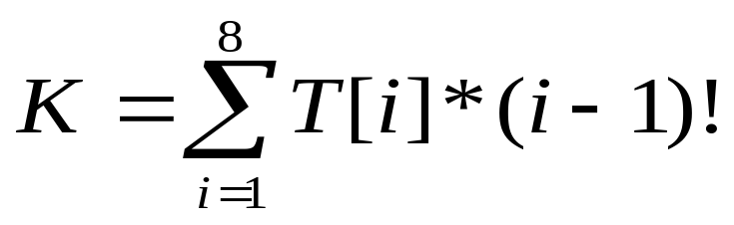
分析
受多维数组元素地址的计算方法的启发，可以将矩阵的每一种状态按以下规则对应于一个双字节的整数K：
（1）用一维数组S[1..8]表示一种状态。例如初始状态S[i]=i；
（2）令T[i]表示S[1..i-1]这i-1个数中，比S[i]小的数的个数；
（3）

Slide 29
分析
可以证明0—40319之间的每一个整数都唯一的对应了一个T数列，也就是说，魔板的每一个状态都与每一个整数一一对应。
∵n!=(n-1)*(n-1)!+(n-1)!
∴n!=(n-1)*(n-1)!+(n-2)*(n-2)!+(n-3)*(n-3)!+……+2*2!+1*1!+1
n!-1=(n-1)*(n-1)!+(n-2)*(n-2)!+(n-3)*(n-3)!+……+2*2!+1*1!
这一式子类似于10^{k}-1=9*10^{k-1}+9*10^{k-2}+……+9*10⁰，对于上面的结论就很容易证明了。

Slide 30
因此可以用一个0—40319的布尔型映射数组，初始状态为假。如果一种状态已经搜索到，则将其对应的数组元素标记为真。判断一种状态是否与以前的状态重复的时候，只需要检查该状态所对应的数组元素，若为真则该状态一定已经搜索到了。这样省略了查找工作的时间量，虽然多花了40k的空间，却大大提高了时间效率。
在广度搜索当中，扩张出来的新的节点总是有很大的重复，必须对这些节点进行判重操作，最简单判重方法是相当耗时的，它需要将新的节点与已经生成的节点分别进行比较，在搜索的初期阶段，这一步的耗时是不明显的，但随着节点数目增大，判重的耗时相对就大大增加，从而降低了算法的时间效率。为了省去这一个判重工作，往往是利用数据结构当中的哈希表。
源程序见目录下exchange.pas

Slide 31
哈希表的缺点
但是哈希表的运用并不是万能的，因为哈希表本身也存在着一个很大的缺点，就是其所占用的空间很大，在很多搜索问题当中哈希表都是无法定义的，但是有的时候表面上看来哈希表示无法定义的，但是可以采用压缩存储的方法进行定义。看下面这一个例题。

Slide 32
例题六
补丁与错误。（CTSC99）
错误就是人们所说的Bug。用户在使用软件时总是希望其错误越少越好，最好是没有错误的。但是推出一个没有错误的软件几乎不可能。所有很多软件公司都在疯狂地发放补丁（有时这种补丁甚至是收费的）。T公司就是其中之一。
上个月，T公司推出了一个新的字处理软件，随后发放了一批补丁。最近T公司发现其发放的补丁有致命的问题，那就是一个补丁在排除某些错误的同时，往往会加入另一些错误。此字处理软件只可能出现n个特定的错误，这n个错误是由软件公司本身决定的。T公司目前公发放了m个补丁，对于每一个补丁，都有特定的适用环境，某个补丁只有在当前软件中包含某些错误而同时又不包含另一些错误时才可以使用，如果它被使用，它将修复某些错误而同时加入某些错误。另外，使用每个补丁都要耗一定的时间（即补丁程序运行的时间）。

Slide 33
例题六
更准确地说明如下：
此字处理软件中可能出现的n个错误为集合B={b1,b2,……,bn}中的元素，T公司目前共发放了m个补丁：p1,p2,……,pm。对于每一个补丁pi，都有特定的适用环境，某个补丁只有在软件中包含某些错误而同时又不包含另一些错误时才可以使用，为了说明清楚，设错误集合：Bi-、Bi+，当软件包含了Bi+中的所有错误，而没有包含Bi-中的任何错误时，补丁Pi才可以被使用，否则不能被使用，显然Bi+、Bi-交集为空。补丁Pi将修复某些错误而同时加入某些错误，设错误集合为Fi-、Fi+，使用过补丁Pi之后，Fi-中的任何错误都不会在软件中出现，而软件将包含Fi+中的所有错误。同样Fi-，Fi+交集为空。另外，使用每个补丁都要耗一定的时间（即补丁程序的运行时间）。
现在T公司的问题很简单，其字处理软件的初始版本不幸包含了集合B中的全部n个错误，有没有可能通过使用这些补丁（任意顺序地使用，一个补丁可以使用多次），使此字处理软件成为一个没有错误的软件。如果可能，希望找到耗时最少的方案。

Slide 34


分析
这显然是一道求最优解的题目，以各类错误的出现情况为状态，可以计算出所有状态的总数为 。如果采用深度优先搜索的话，由于递归的层数过多，是不可行的。自然想到了广度优先搜索。但是状态判重编程是棘手的问题，是否还能够采用哈希表呢？表面上看来，哈希表需要的空间为 。但是一个Byte型的整数，是由8个二进制为构成的，因此对于8个布尔类型的数，可以把它压缩成占一个字节的Byte型整数，这样一来哈希表所占用的空间就只需要128Kb了，程序是完全可以承受的。

Slide 35
分析
在具体的实现过程当中，为了满足最优性，每次对权值最小的节点进行扩展，然后对新生成的节点进行处理，如果某一个节点已经被扩展了，就不对其进行处理。如果这一个节点处在队列之中还未被扩展，则调整队列当中的这个节点的权值。如果这个节点既不在队列之中，又未被扩展则加入队列当中。
对于一个状态可以把其描述成为一个01串，串的长度为错误的总个数，0表示没有这个错误，1表示有这个错误。然后把这个01串看作成一个二进制数，把它化成对应的十进制数，这个十进制数就是一个对应的状态了。在搜索的过程当中，主要是利用哈希表来判断状态是否已经进行过扩展。下面是对哈希表的定义：
type
TList=array[1..128]of Byte;
var
Hash: array[1..1024]of ^Tlist;

Slide 36
分析
将状态K（0≤K<1048576）是进行了扩展，那么把Hash[k div 1024]^[k div 8 mod 128]←Hash[k div 1024]^[k div 8 mod 128]+2 ^{k mod 8}。在判断如果某一个状态k已经被扩展了，那么Hash[k div 1024]^[k div 8 mod 128] div 2 ^{k mod 8} mod 2 = 1。
状态存储的多少，是广度优先搜索的关键，为了提高算法解决问题的规模，必须使每一个状态尽可能的简化，存储状态也可以运用类似于上面提到的哈希表的压缩存储方法。因此说在记录每一个状态的时候也可以采用二进制的方法进行存储，这样一来可以大大的减少存储的空间。
源程序见目录下bug.pas

Slide 37
深度优先搜索
深度优先搜索法，与广度优先搜索法不同的是，它优先拓展后拓展出的节点，这种算法也叫做回溯法，是搜索算法中的一种控制策略，也是求解特殊型计数题或较复杂的枚举题中使用频率最高的一种算法。何谓深度优先搜索，首先从一个具体例子入手，逐步引入深度优先搜索的解题的一般规律。

Slide 38
例题一
4皇后问题：设有一个4×4的棋盘（即每行每列有四个正方形格的棋盘），用四个皇后布到格子中，要求满足以下条件：任意两个皇后不在同一行或同一列或同一对角线上。试问有多少种棋局？
例如：下列棋局便是满足方案的一种：
红圆圈表示皇后

Slide 39
分析
问题要求输出所有解，所以只能采用穷举的算法。因为每一行只有一颗棋子，所以只要枚举每一行的旗子所在的列数即可。
状态表示：用一个一维数组来描述这个4×4的棋盘，A［I］（I∈1．．4）表示第I行的旗子摆在第A［I］列。题目要求任意两个棋子不在同一行、列、对角线，所以还需要几个数组记录某一行或列或是对角线是否已有棋子：

Slide 40
分析
行：因为枚举是按行的，一行只有一颗棋子，所以不必判断。
列：可以用一个b[1..4]的布尔数组记录，当b[i]=true时表示第i列还没有棋子，否则已有棋子。
对角线：如图每个格子所在的对角线有两条，4*4的棋盘分别有7条斜向上和斜向下的对角线，可用两个布尔数组c,d[1..7]判断。
1
2
3
4
7
6
5
状态表示
5 6 7
1 2 3 4

Slide 41
分析
算法分析：
首先我们枚举第一行的棋子的列坐标I，选定一个后，把A[1]赋值为I，把它所在的列（I）、所在的两条对角线（I，I+3）的数组元素赋值为false，再搜索第二行，如此递归搜索直到第四行棋子的列坐标确定，输出。源程序如下：

Slide 42
源程序
procedure try(i：integer);
begin
for j：=1 to 4 do
if b[j] and c[i+j-1] and d[j-i+4] then begin {判断该位置是否满足题意，即是否有 a[i]：=j; 其它棋子在同一列或同一对角线上
if i=4 then print
else begin
b[j]：=false; c[i+j-1]：=false; d[j-i+4]：=false; 对这个位置所对应的标记进
try(i+1); 行赋值
b[j]：=true; c[i+j-1]：=true; d[j-i+4]：=true 将标记还原
end
end
end;
begin {主程序}
fillchar(b,sizeof(b),true);
fillchar(c,sizeof(c),true);
fillchar(d,sizeof(d),true);{数组清零}
t：=0; try(1);{搜索过程} readln
End.

Slide 43
一般深度优先搜索的基本框架
可以看出，深度优先搜索法有两个显著特点：
（1）对已产生的结点按深度排序，深度大的先得到扩展，即先产生它的子结点；
（2）深度大的结点是后产生的，但先得到扩展，即“后产生先扩展”。因此用堆栈作为该算法的主要数据结构，存储产生的结点。因此，深度优先搜索的基本算法如下：
递归过程为：
Procedure DFS_TRY(i);
begin
For I=1 to maxr do
If 子结点mr符合条件 then 产生的子结点mr压入栈;
If 子结点mr是目标结点 then 输出
Else DFS_TRY(I+1);
栈顶元素出栈（删去Mr）
Endif
  Enddo
  End

Slide 44
例题二
有p1,p2,……,pn个处理机和j1,j2,……,jm个作业，每个作业都需要处理一定的时间ti，现在要你将这m个作业分派到n台处理机，n台处理机可以同步处理，使完成m个作业的时间最少。
例如，有3个作业，需要的时间分别为1，2，4，和两个处理机，让第一台处理机处理作业1，2，所需时间为3，让第二台处理机处理作业3，所需时间为4，那么完成这3个作业的时间为max{3,4}=4。

Slide 45
分析
首先考虑状态：因为我们需要做的这件事情有两种方法可以做，所以状态自然就有两种
方法一：搜索每个作业在哪台处理机完成。
方法二：搜索每台处理机处理那些作业。
两种方法状态量都比较大，为n^{m}，所以只能用深搜加剪枝

Slide 46
分析
发现方法二更容易剪枝。
给每个处理机定一个时间上限time[i]。
则我们可以规定time[1]>time[2]>…>time[n]，使得处理机有序化，其中time[1]便是完成所有工作的时间。
用贪心法可以得到time[1]的上限，并且我们可以计算出time[1]的下限，然后搜索。
贪心求上限的方法无非是构造一组可行解，使得time[1]尽量小。比如说我们依次扫描每一个物品，在满足time[1]>time[2]>…>time[n]的条件下，往背包内放，这样就可以构造出一组可行解出来，我们就可以拿这时的time[1]作为上界了。

Slide 47
伪代码
Procedure dfs(i:integer); i表示当前搜索到了哪一个处理机
For i:=1 to m do
if (not bo[i]) and 该作业未被之前的处理机处理
(time[i]+t[i]<=time[i-1]) then 满足time[i]<=time[i-1]
Begin
  bo[i]:=true; 标记改作业已被处理
  time[i]:=time[i]+t[i];
  Dfs(i+1);
  bo[i]:=false; 取消标记
  time[i]:=time[i]-t[i];
  End

Slide 48
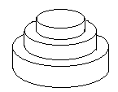
例题三
生日蛋糕
条件1：V = nπ
H = m 层
形状：每层都是一个圆柱体。
条件2：
设从下往上数第i(1<=i<=m)层蛋糕是半径为R_{i}, 高度为H_{i}的圆柱。
当i<m时，要求R_{i}>R_{i+1}且H_{i}>H_{i+1}。
条件3：
表面积Q最小，令Q= Sπ
问题：
给出的n和m，
找出蛋糕的制作方案（适当的R_{i}和H_{i}的值），使S最小。
(除Q外，以上所有数据皆为正整数)
输入
n (n<=10000)，
m (m<=20)
输出
S（若无解则S=0）。
圆柱公式
V=πR²H
S_{侧}=2πRH
S_{底}=πR²

Slide 49
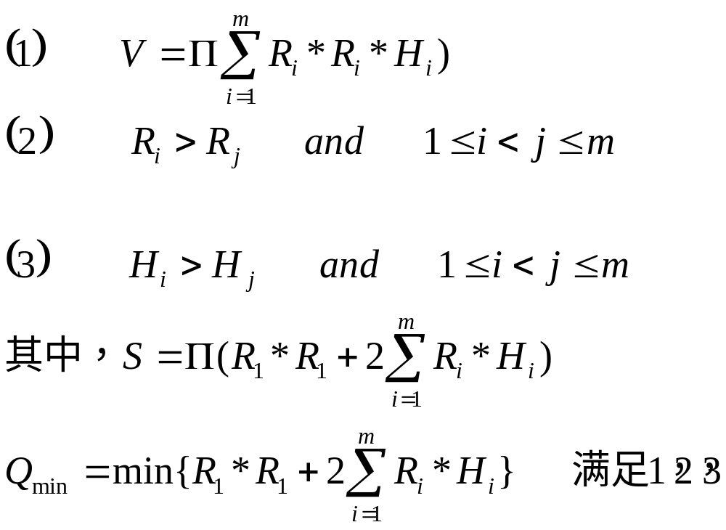
解析法？

Slide 50
转变思路，搜索？
数据库
用( i , R_{i} , H_{i} , V_{i} , S_{i} )表示第i层蛋糕的一个状态。其中R_{i} ,H_{i}分别为第i层蛋糕的半径和高，V_{i} , S_{i}分别表示做完第i层蛋糕后剩下的蛋糕体积和当前蛋糕的表面积。可见，
初始状态：(1,R₁,H₁,n-R₁*R₁*H₁,R₁*R₁+2*R₁*H₁)
目标状态：(m,R_{m},H_{m},0,S_{m})
于是，我们的目标是找到一条从初始状态到任意目标状态的路径，并且S_{m}最小.
扩展的规则
( i , R_{i} , H_{i} , V_{i} , S_{i} ) → ( i+1,R_{i+1},H_{i+1},V_{i+1},S_{i+1})
满足:
（1） R_{i} > R_{i+1}
  （2） H_{i} > H_{i+1}
（3） V_{i+1} = V_{i} - R_{i+1}* R_{i+1}* H_{i+1}
（4） S_{i+1} = S_{i} + 2 * R_{i+1}* H_{i+1}

Slide 51
基本算法
确定第一层蛋糕的大小
根据上一层蛋糕的大小确定下一层蛋糕该怎么做
看是否符合条件
1）是否做到了m层
2）是否最终体积为0
3）是否当前面积最小
若上述条件成立，则保留当前最优值，否则继续做下一层蛋糕，若重做蛋糕

Slide 52
Search (i, R_{i} , H_{i} , S_{i} , V_{i})
{对每层蛋糕进行搜索}
  if (i=m) and (V_{i} =0) then 更新最优值
  else
  for R_{i + 1}←R_{i} -1 downto i
  for H_{i + 1}←H_{i} -1 downto i [
  S_{i + 1}←S_{i} + 2 * R_{i + 1}* H_{i + 1}
  V_{i + 1}←V_{i} - R_{i + 1}* R_{i + 1}* H_{i + 1}
  Search ( i+1, R_{i + 1}, H_{i + 1}, S_{i + 1},V_{i + 1})
  ]
Problem-Cake
{枚举所有的初始状态 ----- 第一层蛋糕的大小}
for R₁←m to sqrt ( n ) do /*假设 H₁=1，只做一层蛋糕 */
for H₁←n div (R₁*R₁) downto m do
[
S₁=2 * R₁* H₁+ R₁* R₁
V₁=n - R₁* R₁ * H₁
Search (1, R₁, H₁, S₁, V₁)
]

Slide 53
优化？？
（1）因为知道余下的蛋糕体积,因此可以估算一下余下侧面积,
这样我们可以就加入如下剪枝条件:
if 当前的表面积 + 余下的側面积 > 当前最优值 then exit
设已经做了i层蛋糕,则还需做m-i层,
S_{i}’：为第i层蛋糕的侧面积,
FS_{i}：余下的侧面积,怎么求FS_{i} ?
因为:
2V_{i}= 2R_{i+1} * R_{i+1} * H_{i+1} + ...+ 2R_{m} * R_{m} * H_{m}
= R_{i+1} * S_{i+1}’ + ...+ R_{m} * S_{m}’
≤ R_{i+1} * (S_{i+1}’+ ...+ S_{m}’)
= R_{i+1} * FS_{i}
所以:
FS_{i} ≥ 2V_{i} / R_{i+1}
因此剪枝条件为：
if S_{i-1} + 2 * V_{i-1} / R_{i} >当前最优值 then exit

Slide 54
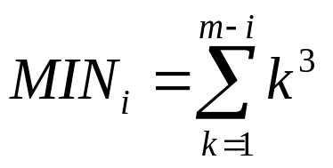
优化？？
(2)如果剩下的蛋糕材料太少，不能保证做到m层,那么没有必要继续往下做了，设，
最m层半径和高都为1，R_{m}=H_{m}=1
第m-1层半径和高都为2，R_{m-1}=H_{m-1}=2
…………
第 i +1层半径和高都为i, R_{i} = H_{i} = m – i
这样， 余下的m-i层的最小体积为
因此,剪枝条件为,
if V_{i}< MIN_{i} then exit

Slide 55
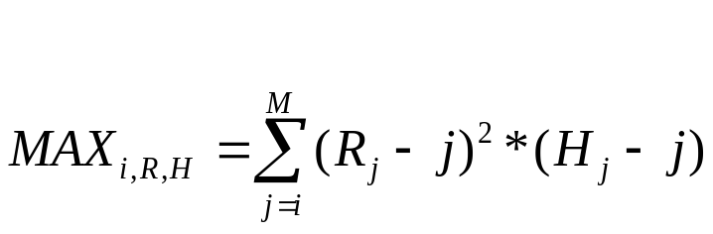
优化？？
(3)如果剩下的蛋糕材料太多，以最大的方式做完m层, 仍有材料剩余,那么没有必要继续往下做了，设，
第i+1层半径和高分别为，R_{i+1} = R_{i} – 1 ， H_{i+1} = H_{i} –1
第i+2层半径和高分别为，R_{i+2} = R_{i} – 2 ， H_{i+2} = H_{i} –2
…………
第 ｍ层半径和高分别为，R_{i+m} = R_{i} –m ，H_{i+m}= H_{i} –m
这样， 余下的m-i层的最大体积为
因此,剪枝条件为,
if V_{i} ＞ MAX_{i,R,H} then exit

Slide 56
初始化
计算MIN_{i}
for i←1 to n do [
S← S + i * i * i;
MIN_{m-i} ← S
]
计算MAX_{i,R,H}
for R←1 to sqrt(n) do
for H←1 to n div (R*R) do [
S← 0;
for i←m downto 1 do [
S← S +(R-i)*(R-i)*(H-i);
MAX_{i,R,H} ← S
]
]

Slide 57
Search (i, R_{i} , H_{i} , S_{i} , V_{i})
  {对每层蛋糕进行搜索}
  if S_{i} + 2 * V_{i} / R_{i} >当前最优值 then exit; {剪枝1}
  if V_{i} < MIN_{i} then exit; {剪枝2}
  if V_{i} ＞ MAX_{i} then exit; {剪枝3}
  if i<m then
  for R_{i + 1} ←R_{i} downto i
    for H_{i + 1}←min(V_{i} div (R_{i + 1}*R_{i + 1}), H_{i}) downto i [
    S_{i + 1}←S_{i} + 2 * R_{i + 1}* H_{i + 1}
    V_{i + 1}←V_{i} - R_{i + 1}* R_{i + 1}* H_{i + 1}
    Search ( i+1, R_{i + 1}, H_{i + 1}, S_{i + 1},V_{i + 1})
    ]
    Else if V_{i} =0 then 更新最优值
Problem-Cake
  1. 计算MIN_{i}和MAX_{i R,H} ;
  2. for R₁←m to sqrt ( n ) do /*假设 H₁=1，只做一层蛋糕 */
  3. for H₁←n div (R₁*R₁) downto m do [
  4. S₁=2 * R₁* H₁+ R₁* R₁
  5. V₁=n - R₁* R₁ * H₁
  6. Search (1, R₁, H₁, S₁, V₁)
  7. ]

Slide 58
小结
最优化剪枝
剪枝1： if S_{i-1} + 2 * V_{i-1} / R_{i} >当前最优值 then exit
可行性剪枝
剪枝2：if V_{i}< MIN_{i} then exit
剪枝3：if V_{i} ＞ MAX_{i,R,H} then exit
剪枝原则
正确、高效

Slide 59
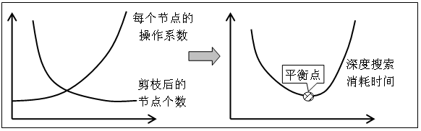
深度搜索消耗时间 ≈ 每个节点操作系数 × 节点个数
优化
1）减少节点个数——这就是剪枝优化；
2）减少每个节点的操作系数——即程序操作量。

Slide 60
例题四
对任意的正整数N，我们有整数方程：1／X₁＋1／X₂＋…＋1／Xn=1,该整数方程的一个解集{x₁,x₂,……，x_{n}}是使整数方程成立的一组正整数，例如{n,n,n,…，n}就是一个解集，在统计解集时，把数据值相同但顺序不一样的解集认为是同一个解集，例如：当n=3时，我们把{2,3,6}和{3,6,2}看为是同一个解集。
现在的任务是：对于一个给定的n，m ,在最多只允许1个x_{i}大于m时，求出整数方程不同解集的个数。(n<=20,m<=100)

Slide 61
分析
这道题只能用搜索来做，每次搜索一个Xi
首先规定搜索顺序：从小到大进行搜索，X1<=X2<=….<=Xn，因为搜索的解和顺序无关，所以可以这么规定
最优性剪枝：因为要搜索所有解，所以无最优性
样例：n=3 m=10 3个解

Slide 62
分析
可行性剪枝：假设当前要搜X_{i} ，而和已经是t₁/t₂
若以后的(n-i+1) 个数都取最大值，即1/X_{I-1} ，也不可能达到1，则必然是无解的
如果后(n-i+1)个数中，最后一个分数无穷小，而后(n-i)个分数都取最小值，即1/m，它们的和也会大于1，则必然也是无解的

Slide 63
例题五
乔治有一些同样长的小木棍，他把这些木棍随意砍成几段，直到每段的长都不超过50。
现在，他想把小木棍拼接成原来的样子，但是却忘记了自己开始时有多少根木棍和它们的长度。
给出每段小木棍的长度，编程帮他找出原始木棍的最小可能长度。(木棍数<=60)

Slide 64
分析
题目大意：给出一个序列，把它们分成ｋ组，使得每组和相等，求最大的ｋ
基本思路：枚举木棍长度，再判断是否可行。也就是说先枚举，再搜索判断。
样例：5 2 1 5 2 1 5 2 1
答案：{5,1}{5,1}{5,1}{2,2,2}
原木棍长度=6

Slide 65
分析
枚举时，拼出来的木棍长度必须符合以下规则：不能小于原木棍长度里面最大的，不能大于所有木棍长度之和，且所有木棍长度之和mod该长度=0。
枚举顺序：从大到小比较好，因为可以剪枝
枚举剪枝：如果长度为L的木棍已经判断为不能拼出来，那么长度为L的约数的木棍也均不能拼得

Slide 66
分析
搜索状态：哪些木棍用了，哪些木棍没用，当前拼到第几根木棍了
搜素顺序：先用木棍长度较大的，因为搜索时，假设当前能用长度为s的木棍去拼（恰能拼出已定长度），是一定比用s1, s2, s3, …, sn这n根长度较小木棍去拼要优的（其中sum(s1, s2, …, sn) = s），也就是说先用长度较大的拼更容易得到答案
没有最优性与可行性剪枝

Slide 67
例题六
n(n<=10)个点的有向完全图，每条边都有一个实数权值，现在我们要找一条长度为n的路使得路上的边权和最接近一个数x。
注意：每个点都有自环。
自环指的是对于一个点，存在一条边，从这个点出发，指向这个点本身。
这条路径允许经过重复的点和重复的边。

Slide 68
分析
考虑搜索状态：将所有的路径都搜索出来。
状态量：当n=10时，状态量高达10¹⁰，所以广搜是不行的。
那么考虑进行深搜，考虑深搜的剪枝
  搜索顺序（无关紧要）
  可行性剪枝（不行，每条路径都可行）
  最优性剪枝（有可能）

Slide 69
经典剪枝（二分法）
我们可以将一条路径分两次搜索，每次搜一半。
先搜出所有的长度为n/2的路径，并存下来，当做路径的前半段。
用f[i][j]数组存下所有以i结尾的长度为n/2的路径权值和，并将j这一维按权值和排序。即f[i][1]表示所有路径中权值和最大的， f[i][2]表示权值和第二大的，以此类推。
然后搜后半段路径，每搜出一条路径，若这条路径以i开头，权值和为y，则在f[i]中二分查找一个离x-y最近的权值和，构成完整的路径。
  Noi2001方程的解数也是用这个方法。

Slide 70
例题七
15数码问题。
联系8数码问题，用广搜来做，状态量太大，有15!种状态。
所以我们确定要用深搜做。但是深搜做一个状态会一直搜到最底层，时间无法承受。传统的搜索已经无法适应这一道题目了。
怎么办？

Slide 71
引入
迭代加深算法：从小到大枚举ans，用深搜判断ans是否可行。
因为ans越小越容易进行可行性剪枝。
因为ans枚举出来了，所以不存在最优性剪枝。
其实也可以理解成枚举ans，更好地进行最优性剪枝。
搜索顺序的优化就要根据题目讨论了。

Slide 72
估价函数
s——问题的某种状态。
h*(s)——s到目标的实际最短距离。
h(s)——s的估价函数，表示s到目标距离的下界，h(s)<=h*(s)，若h函数是相容的，则还需要满足h(s1)<=h(s2)+c(s1,s2)，其中c(s1,s2)表示s1转移到s2的距离。
g(s)——到达s状态之前经过的距离。
f(s)——s的启发函数，f(s)=g(s)+h(s)，f(s)单调递增。

Slide 73
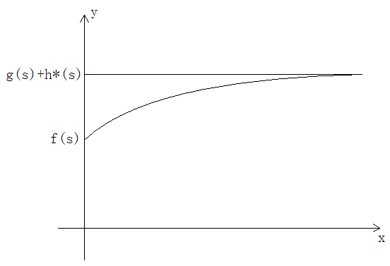
估价函数
当估价函数确定以后，我们每到达一个状态s，可以用f(s)进行最优性剪枝，ans表示当前最优答案，若f(s)>=ans，则当前状态舍去，进行最优性剪枝。

Slide 74
本题的估价函数
考虑到每次移动时除0以外的其他数最多有一个向目标位置靠近一格。
所以h(s)=∑d(k,k) 1<=k<=15
h(s)满足两个条件
  h(s)<=h*(s)
  h(s1)<=h(s2)+c(s1,s2)

Slide 75
A*算法与IDA*算法
将估价函数运用到广搜的算法称为A*算法，需用堆来实现。
A*算法是理论上时间最优的算法，但所需空间太大。
为了解决A*算法的空间问题，IDA*算法被提出，它是将估价函数与迭代加深算法结合起来的算法。
所以此题用深搜，通过IDA*算法进行优化即可。

Slide 76
练习一下：例题八
给你一个1~n的任意排列，你需要进行最少的操作将它变成从小到大的排列。
一次操作是指将排列中的任一段剪贴出来并粘贴到任意位置。

Slide 77
分析
这是一道IDA*的练习题，我们直接分析估计函数
首先很容易想到h(s)=后继正确的个数。
但这样h(s)并不满足相容性，考虑到我们一次操作会改变3个数的后继，所以将h(s)/3即可。

Slide 78
综合运用
讲了这么多道对于深搜的优化， 下面请各位尝试着想出一些对下面这道题目的优化来。

Slide 79
例题九
给你n(n<=1000)个字符串，每个字符串长度范围是5~11，且都由小写字母组成。现在告诉你其实每个字符串都是一个数学等式（其中只包括+、*、=、0..9），问你能否确定每个字母所表示的是什么。如果能唯一确定，则输出。

Slide 80
例题九
样例输入：
abcdec
cdefe
样例输出：
a6
b*
d=
f+

Slide 81
分析
首先这题根据分析后可得到搜索量是13!，用广搜肯定承受不了的，所以我们来讨论深搜加剪枝。
由于此题并不存在最优值问题，所以最优性剪枝就不可能了。
搜索顺序优化：我们要先搜索更易剪枝的信息。
可行性剪枝：此题约束条件很多。

Slide 82
搜索顺序
= 每个等式中有且仅有一个，并且不在最左边和最右边。
* 不在最左边与最右边且不与=,*相邻。
+ 不在最左边与最右边且不与=,*,+相邻。
0 不能出现前导0。
1~9 搜完后n个等式都要满足。

Slide 83
剪枝一
估算等式两边的最大值与最小值。
用0或9取代所有没搜出来的字符。

Slide 84
剪枝二
若当前还未搜索的字母都已确定是多解并且搜过的字母与当前答案一致时就可以回溯了，没必要往下继续搜索，因为再搜索也不会影响结果。
源代码见目录下ex7.pas

Slide 85
总结
通过这一次的学习，我们可以经过归纳，总结出分析搜索问题的一般步骤，与对搜索问题优化的大致方向。

Slide 86
分析搜索问题的一般步骤
根据题意确定出状态，并算出状态量
若状态量不是很大，直接广搜，用hash表优化判重
若状态量很大，就深搜，可以考虑重新选定状态或者进行深搜优化

Slide 87
优化
广搜（优化空间并不大，所以我们主要讨论深搜）
  用hash表在判重时优化
  与动规优化类似，优化状态量与转移。
深搜
  搜索顺序优化
  最优性剪枝
  可行性剪枝
所有优化都是以这些为核心的。

Slide 88
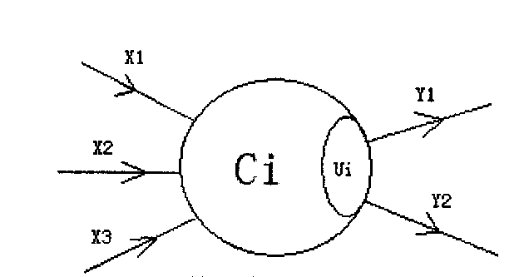
神经网络(NOIP2003-1)
在兰兰的模型中，神经网络就是一张有向图，图中的节点称为神经元，而且两个神经元之间至多有一条边相连，下图是一个神经元的例子
图中，X1—X3是信息输入渠道，Y1－Y2是信息输出渠道，C1表示神经元目前的状态，Ui是阈值，可视为神经元的一个内在参数。
神经元按一定的顺序排列，构成整个神经网络。在兰兰的模型之中，神经网络中的神经无分为几层；称为输入层、输出层，和若干个中间层。每层神经元只向下一层的神经元输出信息，只从上一层神经元接受信息。

Slide 89
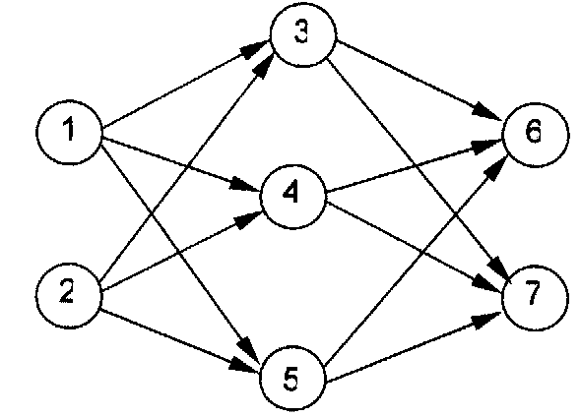

神经网络
兰兰规定，Ci服从公式：（其中n是网络中所有神经元的数目）

Slide 90
公式中的Wji（可能为负值）表示连接j号神经元和 i号神经元的边的权值。当 Ci大于0时，该神经元处于兴奋状态，否则就处于平静状态。当神经元处于兴奋状态时，下一秒它会向其他神经元传送信号，信号的强度为Ci。 如此．在输入层神经元被激发之后，整个网络系统就在信息传输的推动下进行运作。现在，给定一个神经网络，及当前输入层神经元的状态（Ci），要求你的程序运算出最后网络输出层的状态。
【输入格式】
第一行是两个整数n（1≤n≤20）和p。接下来n行，每行两个整数，第i＋1行是神经元i最初状态和其阈值（Ui），非输入层的神经元开始时状态必然为0。再下面P行，每行由两个整数i，j及一个整数Wij，表示连接神经元i、j的边权值为Wij。
【输出格式】
输出包含若干行，每行有两个整数，分别对应一个神经元的编号，及其最后的状态，两个整数间以空格分隔。仅输出最后状态非零的输出层神经元状态，并且按照编号由小到大顺序输出！
若输出层的神经元最后状态均为 0，则输出 NULL。

Slide 91
分析
理解问题的第一步就是认真“读题”。那么我们先来看一看这个题目涉及的问题。研究一下题目中所给的图的一些性质，可以发现如下特点：
  1．图中所有的节点都有一个确定的等级，我们记作Level(i)
  2．图中所有的边都是有向的，并且从Level值为i-1的节点指向Level值为i的节点
我们不妨将其抽象为“阶段图”。
更一般地，我们可以发现所有的阶段图都是有向无环的，这样我们可以通过拓扑排序来得到期望的处理节点的顺序。

Slide 92
可行算法
由于阶段图的性质使得该图的所有边所连接节点的等级都是相邻的，因此就可以设计出一个基于宽度优先搜索（即BFS）的算法：
  1．初始时将所有输入层的节点放入队列；
  2．取出队列中的一个元素，不重复地扩展并处理该节点所发出的边的目标节点；
  3．如果队列非空，则转向2；
  4．输出输出层中所有满足条件的节点。
但是由于本题在问题描述中并没有明确的给出判断一个节点是否是输入节点，因此需要在算法进行的过程当中额外地考虑一些边界情况的数据（这个过程即便是真实数据没有这样出也是要有的），下面给出的更一般的算法可能会更好的跳过这些边界情况。
  1．对原图中所有的节点进行一次拓扑排序；
  2．按照拓扑顺序处理每一个节点；
  3．输出输出层中所有满足条件的节点。

Slide 93
虫食算(NOIP2004-4)
【问题描述】
所谓虫食算，就是原先的算式中有一部分被虫子啃掉了，需要我们根据剩下的数字来判定被啃掉的字母。来看一个简单的例子：
43#9865#045
+ 8468#6633
44445506978
其中#号代表被虫子啃掉的数字。根据算式，我们很容易判断：第一行的两个数字分别是5和3，第二行的数字是5。

Slide 94
现在，我们对问题做两个限制：
首先，我们只考虑加法的虫食算。这里的加法是N进制加法，算式中三个数都有N位，允许有前导的0。
其次，虫子把所有的数都啃光了，我们只知道哪些数字是相同的，我们将相同的数字用相同的字母表示，不同的数字用不同的字母表示。如果这个算式是N进制的，我们就取英文字母表午的前N个大写字母来表示这个算式中的0到N-1这N个不同的数字：但是这N个字母并不一定顺序地代表0到N-1)。输入数据保证N个字母分别至少出现一次。

Slide 95
BADC
+ CRDA
DCCC
上面的算式是一个4进制的算式。很显然，我们只要让ABCD分别代表0123，便可以让这个式子成立了。你的任务是，对于给定的N进制加法算式，求出N个不同的字母分别代表的数字，使得该加法算式成立。输入数据保证有且仅有一组解，

Slide 96
【输入文件】
输入文件alpha.in包含4行。第一行有一个正整数N(N<=26)，后面的3行每行有一个由大写字母组成的字符串，分别代表两个加数以及和。这3个字符串左右两端都没有空格，从高位到低位，并且恰好有N位。
【输出文件】
输出文件alpha.out包含一行。在这一行中，应当包含唯一的那组解。解是这样表示的：输出N个数字，分别表示A，B，C……所代表的数字，相邻的两个数字用一个空格隔开，不能有多余的空格。

Slide 97
样例：
【样例输入】
5
ABCED
BDACE
EBBAA
【样例输出】
1 0 3 4 2
【数据规模】
对于30％的数据，保证有N<＝10；
对于50％的数据，保证有N<＝15；
对于全部的数据，保证有N<＝26。

Slide 98
解决方案1
要求一一对应的关系，就可以枚举这些一一对应的关系，找出符合的一项。这样，关系总数有O(N!)个，最坏情况下必须枚举所有的关系，并且加以判断，复杂度高达O(N*N!)！

Slide 99
解决方案2:
大体上，从算式最后一位开始模拟运算情况，当可递推时递推，不可递推则枚举。
对于一竖列，先处理两个加数，当遇到的字母的值不确定时，则枚举当前位（注意与前面的情况判重）；否则不作为处理和，当遇到的字母的值不确定时,可从加数部分确定的值来确定（注意与前面的情况判重和进位）；否则看加数部分确定的值是否能得到和部分（注意进位）。引出矛盾就回溯。
如题目的样例：
5
ABCED
BDACE
EBBAA
它最后一位的情况是(D+E) mod N=A, 对于最后一位只要枚举D,E的情况；A 则可以由D,E的值递推而来。对于倒2位, (E+C+最后一位进位) mod N=A ；E的值可以用前面的结果；枚举C；判断A是否为(D+C+最后一位进位) mod N……
虽然复杂度还是O(N!)，但这种方法限制很多（相当于剪枝）。

Slide 100
解决方案3
观察题目的条件已经限制得很苛刻：N个变量，每个至少出现一次；而且正好一共有N位的算式。这样就构成了解方程的动机。这N个变量的对应N个未知量，有N位的算式对应N个方程；N个未知量，N个方程，正好可以得到唯一解。这里要注意，对解的要求很严格：必须是0至N-1的每个整数都正好出现一次。
但对每位式子的进位关系并不清楚，而进位关系正好影响了方程的常数项。枚举每位是否进位。用时O(2^{n}), (因为首位不可能进位，无须枚举)。然后，用高斯消元法来解方程。可以在枚举之前先解出方程，枚举的时候再把参数带入。带入求解的复杂度是O(n²) 。

Slide 101
解决方案4
在解决方案3的基础上，我们可以对进位的枚举剪枝。观察这个竖列：A+B=C，若无进位则有A<=C且B<=C; 若有进位则有A=>C且B>=C.
若能推导出A<=B 且B>=A （A,B为任何不相等字母），则当前的枚举不可行。可用递归枚举，从后向前枚举，处理一个竖列时则加上2个不等式，看是否矛盾。数据结构用邻接矩阵。（规定A<=B，再有向图中有边<A,B>）。
若加进不等式A>=B ，要加入所有x(x>=A) >=y(B>=y)，枚举x,y用O(n^2)得时间。再判断是否有x<=y 且x>=y.

Slide 102
传染病控制 (NOIP2003-4)
染病的传播具有两种很特殊的性质：
第一是它的传播途径是树型的，一个人X只可能被某个特定的人Y感染，只要Y不得病，或者是XY之间的传播途径被切断，则X就不会得病。第二是，这种疾病的传播有周期性，在一个疾病传播周期之内，传染病将只会感染一代患者，而不会再传播给下一代。
这些性质大大减轻了蓬莱国疾病防控的压力，并且他们已经得到了国内部分易感人群的潜在传播途径图（一棵树）。但是，麻烦还没有结束。由于蓬莱国疾控中心人手不够，同时也缺乏强大的技术，以致他们在一个疾病传播周期内，只能设法切断一条传播途径，而没有被控制的传播途径就会引起更多的易感人群被感染（也就是与当前已经被感染的人有传播途径相连，且连接途径没有被切断的人群）。当不可能有健康人被感染时，疾病就中止传播。所以，蓬莱国疾控中心要制定出一个切断传播途径的顺序，以使尽量少的人被感染。
你的程序要针对给定的树，找出合适的切断顺序 。

Slide 103
贪心
我们首先来通过对样例数据和其它的一些比较简单的数据进行一些观察，很容易得到一种贪心的算法，对这种算法可做如下的描述：
1．我们用Sum(i)表示以i为根节点的子树上的节点总数。那么我们每次砍掉当前层中还未砍掉的节点里面使得Sum(i)取到最大值的那个节点；
2．重复第1步直到当前层中的节点为空。
这样在我们构造的许多数据中，这个算法似乎总是能得到正确的结果。那么这样的算法是否就令人满意呢？在算法的正确性没有被彻底证明之前，尝试去找一些反例总不失为一个好的习惯，比如说对于这个贪心算法我们就能找到如下一个反例。

Slide 104
随机化搜索
1．我们通过随机函数来选择即将被砍掉的节点，可以通过设置权值来使得算法更大可能地去选择“看起来最优”的决策；
2．重复第1步直到当前层中的节点为空；
3．对前两步执行多次并选取所得到的最优结果。
这个算法被设计出来以后，就很难在构造出能使这个算法失败的数据了，因此在考场上能够设计出来这个算法就已经很令人满意了，而事实也恰恰如此（这个算法可以通过所有的测试数据）。

Slide 105
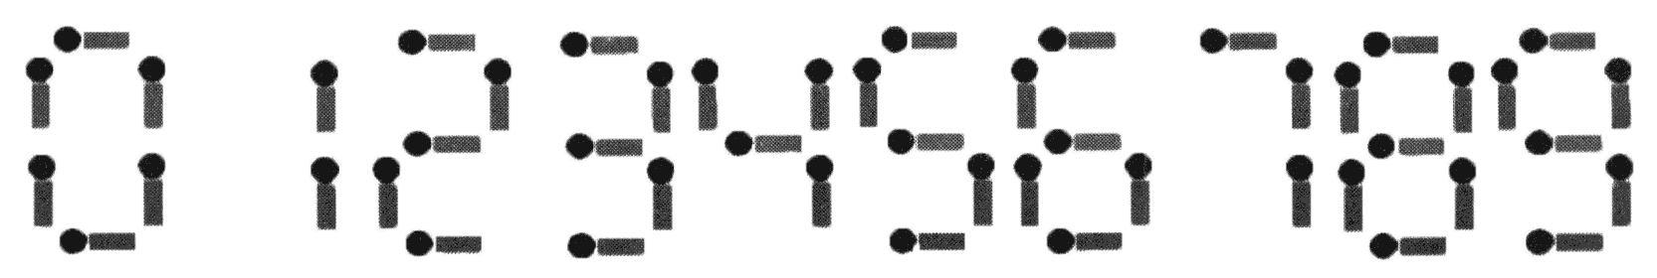
火柴棒等式
问题描述：
给你n根火柴棍，你可以拼出多少个形如“A+B=C”的等式？等式中的A、B、C是用火柴棍拼出的整数（若该数非零，则最高位不能是0）。用火柴棍拼数字0-9的拼法如图所示：
注意：
1. 加号与等号各自需要两根火柴棍
2. 如果A≠B，则A+B=C与B+A=C视为不同的等式（A、B、C>=0）
3. n根火柴棍必须全部用上

Slide 106
【输入】
输入文件matches.in共一行，仅一个整数n（n<=24）。
【输出】
输出文件matches.out共一行，表示能拼成的不同等式的数目。
【输入输出样例1】
matches.in matches.out
14 2
【输入输出样例1解释】
2个等式为0+1=1和1+0=1。

Slide 107
【输入输出样例2】
matches.in matches.out
18 9
【输入输出样例2解释】
9个等式为：
0+4=4 0+11=11
1+10=11 2+2=4
2+7=9 4+0=4
7+2=9 10+1=11
11+0=11

Slide 108
解题分析
注意到+号和=号需要用掉4根火柴，记S(i)为数i需要用的火柴棍数目，那么题目的要求实质上是枚举i，j，求满足S(i)+S(j)+S(i+j)=n-4的方案数，通过枚举可以发现，如果i,j中任有一个数是四位数或者四位以上，那么S(i)+S(j)+S(i+j)+4必然超过了n，所以，我们只需要枚举所有的低于四位的i,j数对即可，时间复杂度为10^6，比赛的时候如果为了求稳，可以将i,j枚举的范围设得比较大。

Slide 109
编程注意：
1、 注意最高位不能为零，即除非该数为零，最高位不为零。
2、 注意个数为0时的特殊处理。
  由于给出的数据N比较小，有一种最好的方法是直接打表输出

Slide 110


Slide 111


